Slide 1
بسم الله الرحمن الرحیم

Slide 2
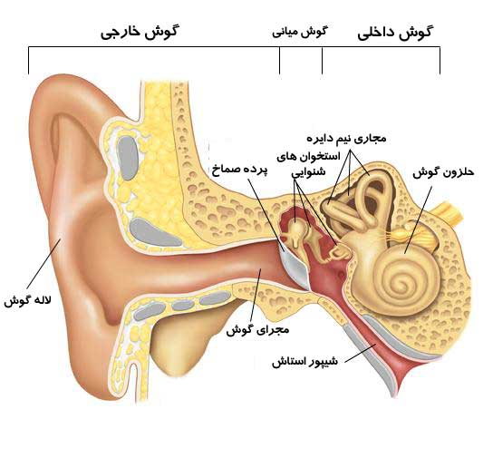
حس شنوایی

Slide 3
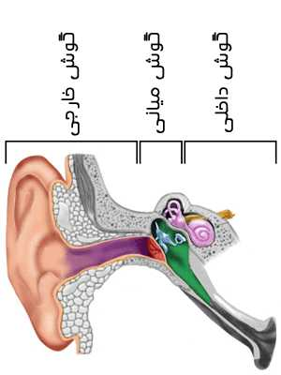
گوش
گوش اندام شنوایی و حفظ تعادل بدن است و از سه قسمت گوش خارجی ، گوش میانی و گوش داخلی تشکیل شده است.

Slide 4
گوش خارجی
این بخش از گوش شامل لاله گوش و مجرای شنوایی است.لاله گوش غضروفی و چین خورده است و در سطح خارجی آن 4 برجستگی و 3 شیار وجود دارد که روی آن را پوست بدن مفروش کرده است.در انتهای تحتانی آن نرمه گوش قرار دارد.
لاله گوش جمع آوري امواج صوتي، هدايت آنها به مجراي شنوايي و تشخيص جهت آنها را بر عهده دارد.

Slide 5
پرده صماخ
پرده گوش یا پرده صماخ، بین گوش خارجي و گوش مياني وجود دارد. این پرده لایه‌اي است نازك، شفاف و بیضی‌شکل. قطرآن بین 9 تا 10 ميلي‌متر و وسعت آن یک سانتیمتر مربع است و به صورت مايل با زاويه‌ای نزدیک به 45 درجه نسبت به كف مجراي گوش خارجي قرار می‌گیرد.این پرده به طرف خارج تقعر دارد و روی سطح داخلی آن که محدب است دسته استخوان چکشی تکیه می کند.

Slide 6
پرده گوش به وسيله صداهایی با فركانس‌هاي مختلف مرتعش مي‌شود. درجه كشش آن از محيط به طرف مركز به تدريج زياد شده و به همين علت هر قسمت از اين پرده به واسطه فركانس معيني مرتعش مي‌شود. پرده صماخ به وسيله عروق خوني و پايانه‌هاي عصبي احاطه مي‌گردد و به همين دلیل سوراخ شدنش معمولاً با درد و خونريزي شدیدي همراه است.

Slide 7
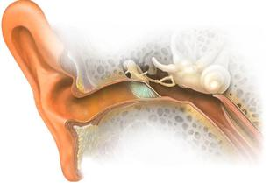
گوش میا نی
گوش میانی از یک حفره با دیواره استخوانی تشکیل شده و صندوق صماخ نامیده می شود و توسط مجرای باریکی به نام شیپور استاش به حلق راه دارد.دیواره این مجرا در ابتدا استخوانی ودر انتها غضروفی است.

Slide 8
در هنگام بلع ،عطسه و خمیازه دهانه شیپور استاش باز شده ، هوا به درون گوش میانی راه می یابد و بدین طریق از ایجاد اختلاف فشار هوا در دو طرف پرده صماخ که ارتعاش طبیعی آن را مختل می سازد جلوگیری می شود.دیواره داخلی گوش میانی در سمت گوش داخلی دو سوراخ دارد که توسط پرده بیضی و گرد مسدود شده اند.

Slide 9
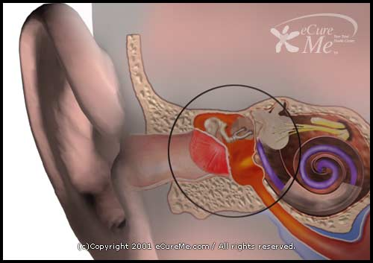
سه استخوان موجود در گوش میانی پرده صماخ را به پرده بیضی متصل می کنندو عبارتند از :استخوان چکشی که دسته آن روی پرده صماخ تکیه دارد ،استخوان سندانی که از یک سمت با استخوان چکشی واز سمت دیگر با استخوان رکابی مفصل شده است و استخوان رکابی که به پرده بیضی متصل است.

Slide 10
استخوان های گوش میانی توسط تارهای پیوندی قابل ارتجاع به دیواره گوش میانی متصلند.
ماهیچه چکشی و رکابی که از یک طرف به دیواره صندوق صماخ و از طرف دیگر به استخوان های چکشی ورکابی متصلند می توانند حرکت استخوان های گوش میانی را کاهش می دهند و گوش داخلی را در برابر صداهای شدید محافظت کنند.

Slide 11
نقش استخوان های گوش میانی انتقال ارتعاشات پرده صماخ به پرده بیضی و تقویت آنهاست.تشدید ارتعاشات به دو علت است یکی آنکه مساحت پرده صماخ 17 برابر پرده بیضی است ودیگر اینکه استخوان های گوش میانی به صورت اهرمی هستند که بازوی بلند آنها به طرف پرده صماخ و بازوی کوچک آن روی پرده بیضی قرار دارد.

Slide 12
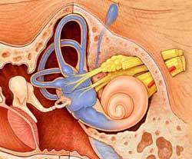
گوش داخلی
قسمت اصلی دستگاه شنوایی است و از لوله پر پیچ و خمی به نام لابیرنت غشایی که درون بخشی از استخوان گیجگاهی قرار دارد تشکیل شده است.حفره پر پیچ و خم استخوان گیجگاه را که لابیرنت غشایی درون آن قرار گرفته است لابیرنت استخوانی می نامند.

Slide 13
گیرنده های حفظ تعادل در بخش دهلیزی و مجاری نیم دایره و گیرنده های شنوایی در بخش حلزونی قرار دارند. بخش دهلیزی شامل دو کیسه کوچک به نام های اوتریکول وساکول است که توسط مجرای باریکی به هم مربوطند.
مجاری نیم دایره
از سه مجرای نیم دایره قدامی و خلفی وخارجی تشکیل یافته است که این سه مجرا که شبیه به نعل اسب هستند با جابجا شدن مایع آندولنف در داخل این مجاری رشته های حسا س تعادلی آن متأ ثر می شود واحساس تعادل را به مراکز تعادلی در سیستم عصبی مرکزی منتقل می نمایند.

Slide 14
بخش حلزونی
حلزون استخوانی که حلزون غشایی را در خود جا داده است
لوله ای به طول تقریبی 35 میلی متر است که دو دور و نیم به
دور محور استخوانی به نام ستونک پیچیده شده است . ستونک لوله تو خالی است که شاخه های عصبی حلزون گوش و حلزون غشایی در آن جای دارند.

Slide 15
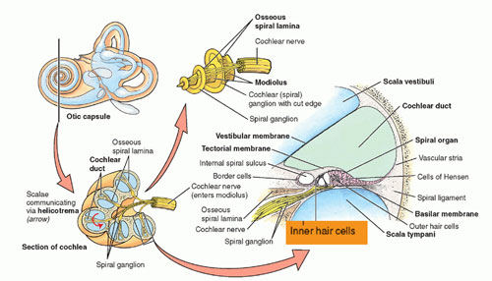
دربرش عرضی حلزون استخوانی سه مجرا مشاهده شود: مجرای دهلیزی ،صماخی ومیانی (حلزون غشایی).غشاء بین مجرای دهلیزی و صماخی بسیار نازک است.
مجرای میانی و صماخی توسط غشای پایه از هم جدا می شوند.در این غشا چندین هزارتارپیوندی وجود دارد که طولشان در قاعده حلزون کم است و به تدریج به طرف راس بر طول آنها افزوده می شود.

Slide 16
برروی تارهای غشاء پایه اندام های کورتی قرار دارند این اندام ها دارای سلول های مژه داری هستند که امواج حاصل از ارتعاشات صوتی را به پتانسیل عمل عصبی تبدیل می کنند .
دراین اندام ها سلول هایی نیز وجود دارند که قاعده شان روی غشاء پایه متکی بوده و درراس به هم متصلند و کمان کورتی را تشکیل می دهند که مجموعه آنها در طول مجرای حلزونی تونل کورتی نامیده می شود.

Slide 17
در دو طرف کمان کورتی سلول های شنوایی مژه دار قرار دارند که با دندریت های نرون های دو قطبی حسی که شاخه شنوایی عصب گوش را تشکیل می دهندارتباط دارند.

Slide 18
کار گوش داخلی تبدیل ارتعاشات پرده بیضی به پتانسیل عمل عصبی است. ارتعاشات پرده بیضی باعث ایجاد ارتعاشاتی در پری لنف و سپس انتقال آنها به غشای پایه و اندام های کورتی می شود. تارهای کوتاه ابتدای غشای پایه که کشیدگی آنها بیشتر است با صداهای زیر و تارهای انتهای غشای پایه که کشیدگی کمتری دارند با صداهای بم مرتعش می شوند.

Slide 19
هر فرکانس صوتی محل خاصی از غشای پایه را مرتعش می کند .تحریک شدن انتخابی گیرنده ها باعث تشخیص وتفکیک فرکانس و شدت محرک های شنوایی در مرکز عصبی قشر مخ می شود.
انسان نمی تواند صداهایی با فرکانس های پایین تر از 20 هرتز و بالاتر از 20000 هرتز را بشنود.

Slide 20
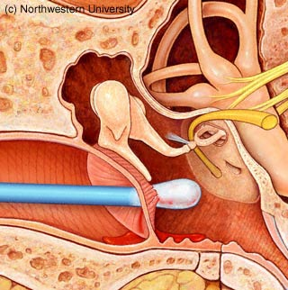
انواع کری
1-کری هدایتی که ناشی از بیماریهای مجرای گوش خارجی یا گوش میانی است و علل شایع آن عبارتند از: بسته شدن مجرای گوش خارجی توسط ترشحات مجرای شنوایی،آسیب پرده صماخ و ناتوانی استخوانهای گوش میانی برای انتقال صوت از پرده صماخ به مایع موجود در بخش دهلیزی.از آنجا که صدا می تواند از راه استخوانهای جمجه نیز به گوش داخلی برسد کری هدایتی هیچگاه کامل نیست.

Slide 21
2 -کری عصبی که ناشی از بیماری یا اختلال عمل انتهاهای عصبی حسی در حلزون یا در خود عصب شنوایی است.این نوع کری در موارد شدید ممکن است مطلق باشد از موارد وراثتی این نوع کری ابتلای مادر به سرخجه در مراحل اولیه آبستنی واز موارد اکتسابی آن کری به علت عفونتها یا قرار گرفتن مداوم در معرض صداهای بلندرا می توان نام برد.

Slide 22
منابع
1- فیزیولوژی پزشکی –مولف: گایتون – مترجم دکترفرخ شادان – انتشارات چهر – 1372
2- ساختمان گوش – مولف: برین – مترجم علی دانش – انتشارات قدیانی 1370
3- اصول فیزیولوژی – دکتر شهریار غریب زاده و محمد رضا رئوفی انتشارات کانون فرهنگی آموزش -1384

Slide 23
با تشکر

